Slide 1
Cours N° 8 Analyse des résultats d’un modèle de simulation
Université Ibn Khaldoun Tiaret Département INF
B.Khaled

Slide 2
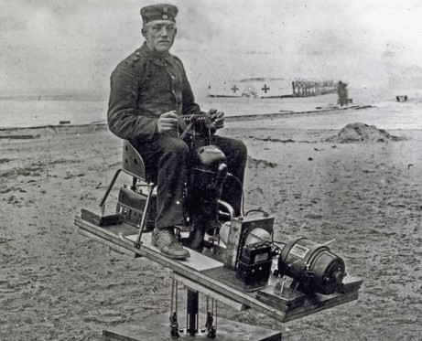
Einstein
« Dieu ne joue pas aux dés »

Slide 3
Contenu
Types de simulation
Les données de sortie (résultats)
les Mesures de performance
Analyse des résultats pour une Simulation terminale
Analyse des résultats pour une simulation comportementale.

Slide 4
Avant de commencer
Objectif : estimer les performances d’un système
Si $Θ$ est une mesure de performance, la précision de $Θ$ est mesurée par :
L’erreur-type $θ$
L’intervalle de confiance de $θ$
But de l’analyse statistique
Pour estimer l’erreur-type ou l’intervalle de confiance
Pour calculer le nombre d’essais nécessaires pour atteindre un l’erreur-type ou intervalle de confiance souhaité.
Problèmes potentiels
Autocorrélation, par exemple le coût des stocks pour les semaines subséquentes manquent d'indépendance statistique.
Les conditions initiales, par exemple, inventaire en main et le nombre de commandes en attente au temps 0 serait très probablement influencer la performance de la semaine 1.

Slide 5
Types de Simulation

Slide 6
Types de Simulation
On distingue deux types de simulation
Transitoire vs
Etat stable
Illustre la variabilité inhérente à la simulation à événements discrets stochastiques.
Influencer l’estimation statistique des mesures de performance.
Discuter l'analyse des simulations transitoires.
Discuter l'analyse des simulations à état stable.

Slide 7
Types de Simulation
Simulation Terminale vs non-Terminale
Simulation Terminale:
Exécuter pendant une durée de temps T_{E} , ou E est un évènement spécifique permet l’arrêt de la simulation.
Commence au temps t=0 sous des conditions initiales bien définies.
Se termine au temps d'arrêt T_{E}
Exemple d’une banque: ouverture à 8h00 (t=0) , pas de client présent, 8 caissiers en service (conditions initiales) et la fermeture à 16 h 00 (T_{E} = 480 minutes)
L'analyste choisit de considérer un système Terminal parce qu’il est intéressé par le fonctionnement d'une journée.
T_{E} peut être (ou pas) connu au départ.

Slide 8
Types de Simulation
Simulation nom -Terminale:
Exécuter de façon continu, ou au moins sur une très longue période de temps.
Exemples: Des lignes d'assemblage rarement à l’arrêt, les salles d'urgence, les systèmes téléphoniques, réseau de routeurs, etc
Les conditions initiales sont définies par l'analyste.
Étudier les performances à l'état stable (à long terme) du système, les performances ne sont pas influencés par les conditions initiales du modèle.
Le choix entre les deux types dépend:
Les objectifs de l'étude
La nature du système

Slide 9
Mesures de performance

Slide 10
Identifier la distribution
histogrammes
Diagrammes de dispersion
Sélection de la familles des distributions
Estimation de paramètres
Tests de qualité d'ajustement
Montage d'un processus non stationnaire

Slide 11
Histogrammes
La distribution de fréquence ou un histogramme est utile pour déterminer la forme d'une distribution.
Le nombre d'intervalles dépend du:
nombre d'observations
dispersion des données
Nombre suggéré d'intervalles: la racine carrée de la taille de l'échantillon.
Données continues: Correspond à une fonction de densité de probabilité d’une loi connue.
Données discrètes: Correspond à la fonction de masse de probabilité

Slide 12
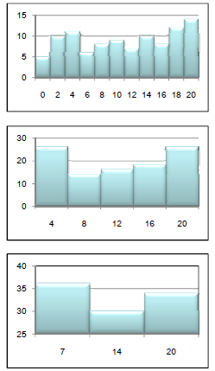
Histogrammes
Mêmes données avec différentes tailles d’intervalles

Slide 13
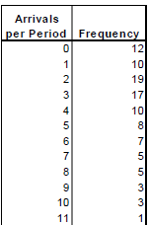
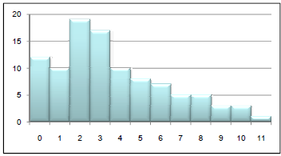
Histogrammes
Exemple : Arrivée de véhicule: Nombre de véhicules arrivant à une intersection entre 7 h 07:05 a été surveillée pendant 100 journées de travail aléatoires.
Il y a suffisamment de données, de sorte que l'histogramme peuvent avoir une cellule pour chaque valeur possible dans la plage de données.

Slide 14
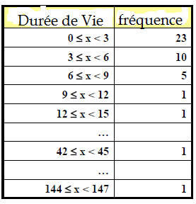
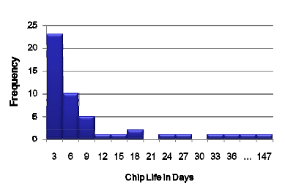
Histogrammes
Exemple : Durée de Vie: des Tests de durée de ont été effectuées sur des composants électroniques à 1,5 de tension nominale, les résultats des tests ont été enregistrés sur un tableau.

Slide 15
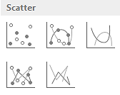
Diagramme de dispersion
Un diagramme de dispersion est un outil important peut montrer les relations entre les données.
Variable aléatoire X = Données 1
Variable aléatoire Y = Données 2
Exemple : (nuage de point sur Excel)

Slide 16
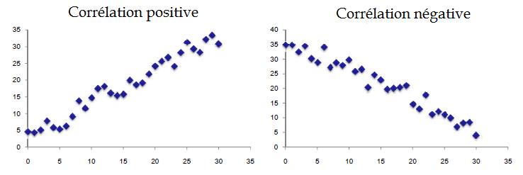
Diagramme de dispersion
Relation linéaire
Corrélation: Mesure la dépendance
Pente: Mesure l’inclinaison des données
Direction

Slide 17
Sélectionner une famille de distributions
Une famille de distributions est choisi en fonction:
Le contexte de la variable d'entrée
La forme de l'histogramme
les distributions fréquemment rencontrés:
facile à analyser: exponentielle, Normal et Poisson
Difficile à analyser : Beta, Gamma et Weibull

Slide 18
Sélectionner une famille de distributions
Utiliser les distributions de base comme un guide, par exemple:
Binomial: Nombre d'essais réussis n
Poisson: Nombre d'événements indépendants qui se produisent dans une quantité fixe de temps ou l'espace
Normal: Distribution d'un processus qui est la somme d'un certain nombre de les processus de composants
Exponentielle: temps entre des événements indépendants, ou un temps de processus qui est sans mémoire.
Weibull: temps de défaillance des composants
Uniforme discrète ou continue: modèles d'incertitude complète
Triangulaire: un processus pour lequel seulement le minimum, le plus probable, et les valeurs maximales sont connus
Empirique: échantillons à partir des données réelles collectées

Slide 19
Sélectionner une famille de distributions
Rappelez-vous les caractéristiques physiques du processus
Est-ce que le processus est naturellement discrète ou continue ?
Est-il limitée?
Objectif : obtenir une bonne approximation

Slide 20
Diagramme Quantile-Quantile (Q-Q plots)
Le diagramme Quantile-Quantile ou diagramme Q-Q ou Q-Q plot est un outil graphique permettant d'évaluer la pertinence de l'ajustement d'une distribution donnée à un modèle théorique.
Si X est une variable aléatoire avec la fonction de répartition F, alors le q-quantile de X est le γ tel que:
Si F est inversible : γ = F⁻¹(q)
Soit x_{i}, { i=1,2,…n } un échantillon de la VA X
Et γ_{j} , { j=1,2,…n } un échantillon dans l’ordre croissant :
j est le numéro d’ordre

Slide 21
Diagramme Quantile-Quantile : Exemple
Exemple: temps d’installation d’une porte par un robot suit une loi normal ?
Les observations sont classées de la plus petite à la plus grande
y_{i} est tracé en fonction F⁻¹((i-0.5)/n)
Moyenne = 99.99 sec
L’écart Type = 0.2832 sec
Rappel : loi Normal
j | Valeur | j | Valeur
1 | 99.55 | 11 | 99.98
2 | 99.56 | 12 | 100.02
3 | 99.62 | 13 | 100.06
4 | 99.65 | 14 | 100.17
5 | 99.79 | 15 | 100.23
6 | 99.82 | 16 | 100.26
7 | 99.83 | 17 | 100.27
8 | 99.85 | 18 | 100.33
9 | 99.9 | 19 | 100.41
10 | 99.96 | 20 | 100.47

Slide 22
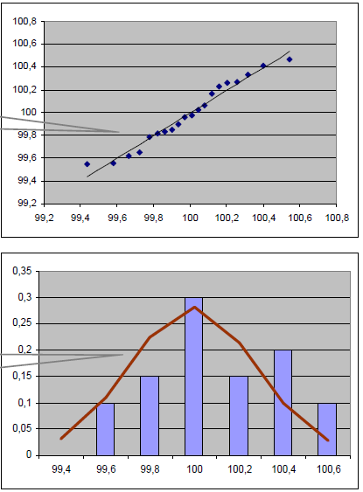
Diagramme Quantile-Quantile : Exemple
les points se positionnent sur la ligne ce qui soutient l’hypothèse que X suit un loi Normale. (QQ plot)
Super position de l’échantillon avec la fonction de densité de la loi normale montre aussi que X suit

Slide 23
Estimation des paramètres
Après avoir sélectionné une famille de distributions on détermine les paramètres.
Si les observations sont un échantillon de taille n : X₁, X₂, ..., X_{n} (discret ou continue), la moyenne de l'échantillon et la variance d'échantillon sont:
Si les données sont discrètes et ont été regroupées dans une distribution de fréquence:
D’où f_{i} la fréquence observée de la valeurs X_{i}

Slide 24
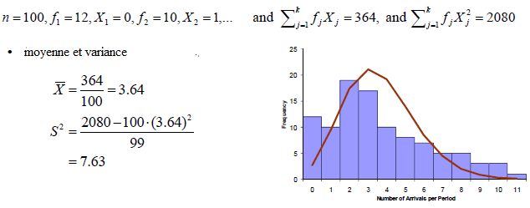
Estimation des paramètres : Exemple
Arrivée des véhicules (suite): Le tableau et l'histogramme de l'exemple sur la diapositive 12 peuvent être analysées pour obtenir:
L’histogramme suggère que X suit la distribution de poisson
Or la moyenne est différente de la variance (3.64 ≠ 7.63)
Théoriquement: la distribution de Poisson de paramètre λ : μ = σ² = λ
Raison: un estimateur n’est pas parfait.

Slide 25
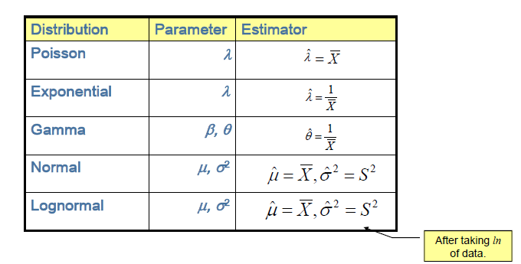
Estimation des paramètres
Les paramètres suggérés pour les distributions souvent utilisés dans la Simulation :

Slide 26
Tests d’ajustement

Slide 27
Tests d’ajustement
Effectuer des tests d'hypothèses sur la distribution des données d'entrée à l'aide :
Test Khi 2
Test Kolmogorov-Smirnov
Soyez conscient des erreurs dans la prise de conclusion
erreur de type I: α
erreur de type II: β

Slide 28
Test khi 2
Effectuer des tests d'hypothèses sur la distribution des données d'entrée à l'aide :
Test Khi 2
Test Kolmogorov-Smirnov
Soyez conscient des erreurs dans la prise de conclusion
erreur de type I: α
erreur de type II: β

Slide 29
Tests statistiques des nombres aléatoires
Le test du Khi 2
Le test du Khi 2 se fonde sur la quantité $X_{c}^{2}$ calculée à partir de l’échantillon dont on dispose selon la formule:
Cette statistique est une mesure de la distance entre la distribution observée et la distribution théorique et permet d’évaluer la qualité de l’adéquation.
Considérons une expérience statistique dont le résultat de chaque essai peut être naturellement classifié dans une des k catégories possibles e₁, e₂, . . ., e_{k} avec probabilités supposées être p₁, p₂, . . ., p_{k} respectivement.
On a p₁ + p₂ +· · · + p_{k} = 1.

Slide 30
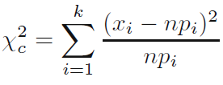
Tests statistiques des nombres aléatoires
Le test du Khi 2
Le degré d’adéquation de la distribution théorique comparé à celui de la distribution observée se mesure par la quantité $X_{c}^{2}$,
où x_{i} dénote la fréquence observée de la catégorie e_{i}, pour i = 1, . . . ,k, et np_{i} dénote la fréquence théorique ou attendue. Soit p^{(obs)}_{i} = x_{i}/n.
Le test d’adéquation, au seuil de signification α, par rapport à la distribution de probabilité définissant les p_{i} teste les hypothèses :

Slide 31
Tests statistiques des nombres aléatoires
Le test du Khi 2
Deux hypothèses
H₀ est accepte si :
est la quantité critique que l’on peut lire sur une table Khi 2 (k-1 : degré de liberté, α seuil se signification.

Slide 32
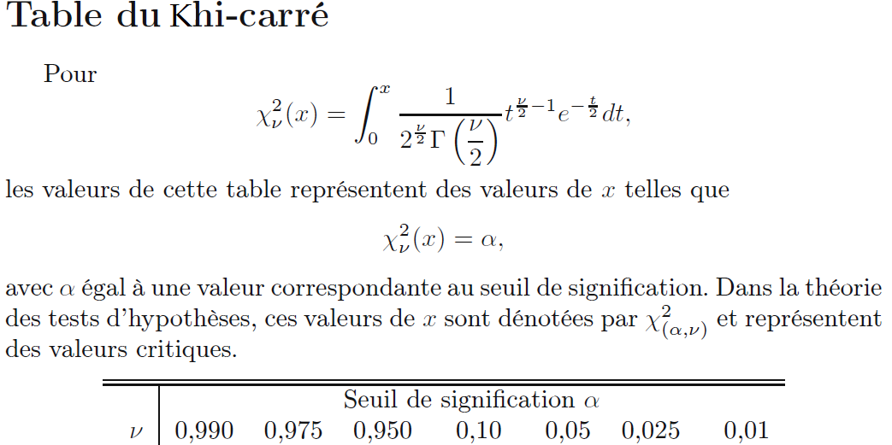
Tests statistiques des nombres aléatoires
Table Khi 2

Slide 33
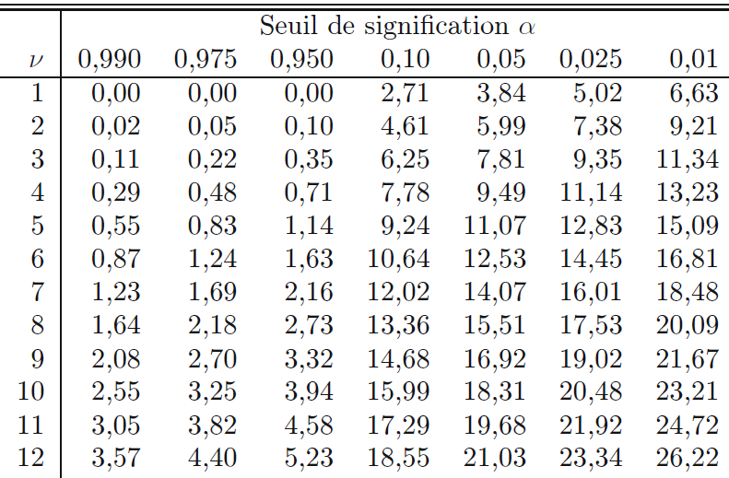
Tests statistiques des nombres aléatoires
Table Khi 2

Slide 34
Tests statistiques des nombres aléatoires
Test Khi 2 : Exemple
La Table montre le nombre de naissances par jour à Genève en 1988 durant 52 semaines complètes (1er janvier – 29 décembre). Si les naissances étaient distribuées d’une façon strictement uniforme durant la semaine, on devrait s’attendre en moyenne que 1/7 des naissances se produise les lundis, 1/7 les mardis et ainsi de suite pour chaque jour de la semaine. Les valeurs observées montrent un certain écart par rapport à ce ratio.
Le problème est de tester si les valeurs observées respectent la loi uniforme discrète. Si ce n’est pas le cas, la différence sera alors significative et l’on pourra dire que certains jours de la semaine sont plus favorables que d’autres sur le plan des naissances.

Slide 35
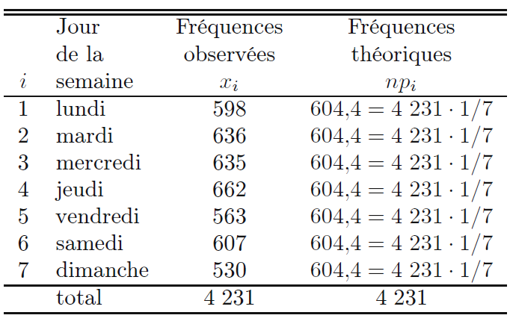
Tests statistiques des nombres aléatoires
Test Khi 2 : Exemple

Slide 36
Tests statistiques des nombres aléatoires
Test Khi 2 : Exemple
Le test Khi 2 donne la valeur suivante pour la mesure d’adéquation de la distribution théorique à la distribution observée :
La comparaison de la valeur calculée avec celle de la table Khi 2 correspondant au seuil de signification de 5% et à 7 −1 = 6 degrés de liberté donne :

Slide 37
Tests statistiques des nombres aléatoires
Test Khi 2 : Exemple
Cela indique que les fréquences observées sont significativement différentes de l’hypothèse nulle qui présume que les naissances journalières sont uniformes pour chaque jour de la semaine.
En effet, il semble que le nombre des naissances le dimanche est nettement plus bas que celui des autres jours de la semaine, en particulier les mardi, mercredi et jeudi.

Slide 38
Tests statistiques des nombres aléatoires
Test Khi 2 : application sur les nombres aléatoires
Soit la séquence suivante :
La séquence est – elle uniforme sur [0, 1] ????
On divise l’intervalle [0,1 ] en k= 10 sous-intervalles
On répartie les nombres sur les dix intervalles
0.17 | 0.39 | 0.27 | 0.06 | 0.54 | 0.56
0.56 | 0.18 | 0.47 | 0.18 | 0.96 | 0.80
0.87 | 0.59 | 0.16 | 0.65 | 0.76 | 0.29
0.05 | 0.94 | 0.08 | 0.12 | 0.63 | 0.09
0.36 | 0.82 | 0.91 | 0.28 | 0.03 | 0.56

Slide 39
Tests statistiques des nombres aléatoires
Test Khi 2 : application sur les nombres aléatoires
La comparaison de la valeur calculée avec celle de la table Khi 2 correspondant au seuil de signification de 5% et à 10 −1 = 9 degrés de liberté donne :
$x_{c}^{2}=11.4 <x_{(0.05,9)}^{2}= 16.92$
Alors la séquence est uniformément distribuée sur [0, 1]
Intervalles | fréq Obs | freq theorique | X²
0 - 0.1 | 5 | 3 | 0.8
0.1 - 0.2 | 5 | 3 | 0.8
0.2 - 0.3 | 3 | 3 | 0
0.3 - 0.4 | 2 | 3 | 0.5
0.4 - 0.5 | 1 | 3 | 4
0.5 - 0.6 | 5 | 3 | 0.8
0.6 - 0.7 | 2 | 3 | 0.5
0.7 - 0.8 | 1 | 3 | 4
0.8 - 0.9 | 3 | 3 | 0
0.9 - 1 | 3 | 3 | 0
 | 30 | 30 | 11.4

Slide 40
Tests statistiques des nombres aléatoires
Test Smirnov Kolmogorov :

Slide 41
Merci pour votre attention

